Slide 1
CHĂM SÓC BỆNH NHÂN ĐẶT NỘI KHÍ QUẢN
GV HD : TS.BS.NGUYỄN PHÚC HỌC
HỌ TÊN : ĐOÀN THỊ NGA
TRẦN THỊ NGỌC
VÕ HỒNG NGỌC
TRƯƠNG NGUYỄN THẢO NGUYÊN
LỚP : NUR 313 SE

Slide 2
NỘI DUNG
MỤC ĐÍCH ĐẶT NKQ
NGUYÊN NHÂN VÀ SINH LÝ BỆNH
CHỈ ĐỊNH
CHỐNG CHỈ ĐỊNH
DỤNG CỤ
CÁCH TIẾN HÀNH
NHỮNG VẤN ĐỀ CẦN LƯU Ý
CHĂM SÓC

Slide 3
I.MỤC ĐÍCH ĐẶT NKQ
- Để đảm bảo đường thở thông thoáng
- Đảm bảo thể tích khí lưu thông của các nhịp thở khi thông khí nhân tạo
- Tạo điều kiện thuận lợi cho việc làm sạch phổi và tránh biến chứng sặc phổi

Slide 4
II. NGUYÊN NHÂN VÀ SINH LÝ BỆNH
Bệnh nhân đặt NKQ thở máy (hoặc canun MKQ) có phơi nhiễm nhiều yếu tố nguy cơ.
Trong quá trình theo dõi có nhiều biến chứng:
Tại chỗ gồm: Loét, phù nề, loét hẹp khí quản, thủng khí quản.
Liên quan đến qui trình chăm sóc gồm: hở bóng chèn (cuff), tuột ống, tắc đờm, viêm phổi bệnh viện.
- Biến chứng liên quan đến thở máy: viêm phổi, tràn khí áp lực, rối loạn huyết động…

Slide 5
III. CHỈ ĐỊNH
+ Cần hỗ trợ hô hấp lâu dài
+ Các trường hợp bóp bóng Ambu, hoặc thông khí nhân tạo
+Tắc nghẽn đường thở do dị vật, do chấn thương
+ Rửa dạ dày cho bệnh nhân hôn mê
+ Rối loạn tri giác, hôn mê sâu với mất phản xạ nôn, ho

Slide 6
IV. CHỐNG CHỈ ĐỊNH
- Đường miệng:
- Đường mũi:
+ Bệnh rối loạn
đông máu hay giảm tiểu cầu.
+ Sốt xuất huyết
+ Chảy nước não tủy qua xương hàm.
+ Viêm xoang, phì đại cuốn mũi.
+ Chấn thương mũi hàm.
+ Sai khớp hàm.
+ U vòm họng.
+ Vỡ xương hàm.
+ Phẫu thuật vùng hàm họng.

Slide 7
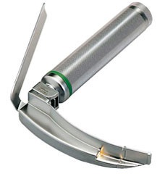
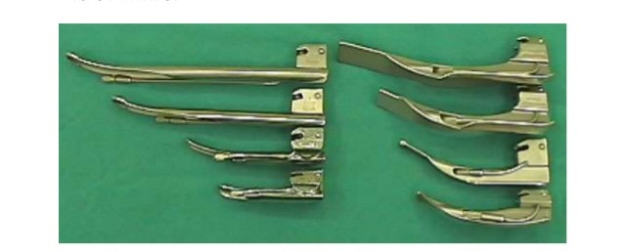
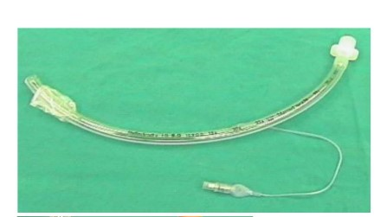
V. DỤNG CỤ
1. Đèn soi thanh quản
Có hai loại chính thường sử dụng
Loại lưỡi thẳng (Guedel)
Loại lưỡi cong (Mac Intosh)
2. Ống nội khí quản

Slide 8
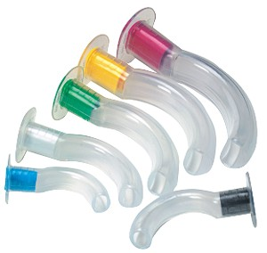
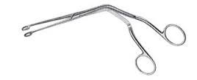
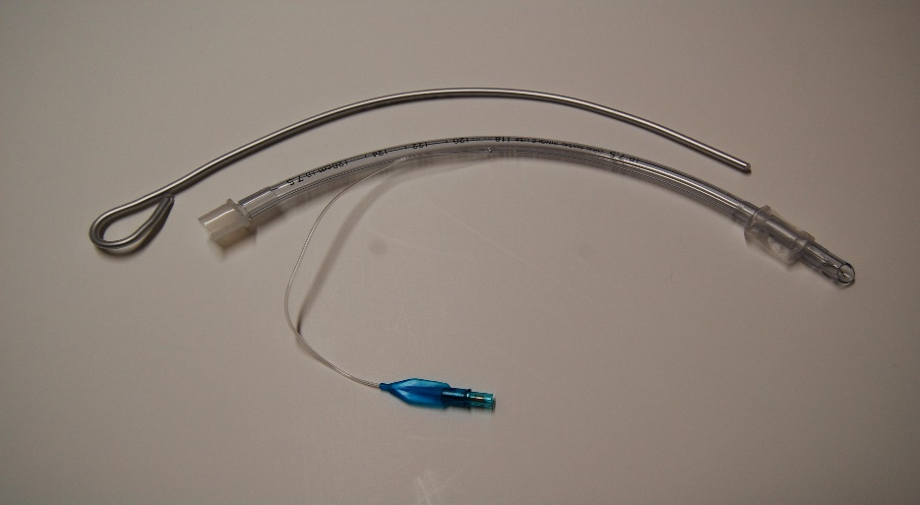
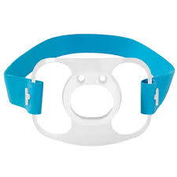
3. Cây thông lớn (stylet, maudrin)
4. Ống chắn lưỡi (airway), dụng cụ chắn răng (bite-block
5. Kìm Magyll (pince de Magyll)

Slide 9
VI.TIẾN HÀNH
- Điều dưỡng đưa dụng cụ đến nơi làm thủ thuật và phụ giúp bác sĩ.
- Đặt bệnh nhân nằm đúng tư thế.
- Hút đờm giải và cho bệnh nhân thở oxy (nếu có tím tái).
- Giúp bác sĩ sát khuẩn, mang găng tay vô khuẩn.
- Chuẩn bị thuốc và giúp bác sĩ lấy thuốc tê.
- Điều dưỡng thắp đèn soi thanh quản, kiểm tra ánh sáng đèn và đưa cho bác sĩ.
- Bác sĩ cầm đèn soi tay trái với miệng bệnh nhân mở rộng.
- Đưa lưỡi đè vào phía phải khoang miệng hầu.
- Gạt lưỡi sang trái và lên trên bằng gờ lưỡi đèn.

Slide 10
- Cầm cán đèn kéo lưới đèn lên, hướng cán đèn theo phương vuông góc với xương hàm dưới để bộc lộ dây thanh âm.
- Tay trái cầm ống nội khí quản đưa vào khí quản qua chỗ mở của dây thanh âm.
- Khi ống đã đặt được vào khí quản, bệnh nhân tăng tiết co thắt thanh quản do đó điều dưỡng khẩn trương hút đờm giải.
- Bóp bóng ambu để kiểm tra thông khí 2 phổi.
- Dùng bơm tiêm bơm hơi vào bóng chèn.
- Dán băng dính cố định ống nội khí quản.
- Đếm mạch nhịp thở và đo huyết áp.
- Thu dọn dụng cụ.
- Ghi chép hồ sơ.

Slide 11
VII. CHĂM SÓC BN ĐẶT NỘI KHÍ QUẢN
1.Mục đích
- Ngăn chặn bội nhiễm đường thở.
- Đảm bảo thông khí tốt.
- Ngăn chặn tụt ống vào sâu hoặc tuột ra ngoài.
- Đảm bảo cung cấp đủ dinh dưỡng.
- Phòng tránh loét ép và teo cơ cứng khớp.
- Hỗ trợ tâm lý cho bệnh nhân.

Slide 12
2.Lập kế hoạch chăm sóc
Giờ | Nhận định | Lập kế hoạch | Thực hiện KHCS | Đánh giá | Ký tên
7h | Tình trạng vệ sinh của BN | Giữ gìn vệ sinh sạch sẽ | Vệ sinh răng miệng bằng nước muối có pha betadin loãng Thay các băng dính hàng ngày, thay băng chân mayor 2 lần /ngày. Khi thay băng dính trên ống nội khí quản của bệnh nhân nhớ thay đổi vị trí của ống để tránh loét, rách môi. Thay áo quần, vệ sinh thân thể hằng ngày | BN đảm bảo vệ sinh sạch sẻ
8h 15p | Bệnh nhân có vết loét tại vùng cùng cụt | Chăm sóc vết loét cho bn | Cắt lọc vùng da bị hoại tử, thay băng giữ vết thương sạch sẽ Cho nằm đệm hơi, đệm nước, xoay trở 2h/lần chêm lót tại các vùng dễ loét Lau người dữ da khô thoáng Xoa bóp tay chân cho bệnh nhân giảm ứ trệ tuần hoàn Theo giỏi tình trạng da niêm mạc | Vùng loét ép được chăm sóc cẩn thận

Slide 13
Giờ | Nhận định | Lập kế hoạch | Thực hiện KHCS | Đánh giá | Ký tên
10h | Tình trạng dinh dưỡng | Chăm sóc dinh dưỡng cho bn | -Bơm ăn cho bệnh nhân theo chỉ định của bác sĩ -Nuôi qua sonde bằng soup, cháo xay hoặc sữa theo cữ. Tính lập bilan nước. -Đối với bn nặng, có vết thương khó lành... có thể nuôi ăn qua máy nhỏ -Xoa bóp dọc khung đại tràng tăng nhu đông ruột | Bn hấp thụ được thức ăn,không bị trào thức ăn lúc bơm. Không mất nhu động ruột
11h | Chăm sóc tinh thần | Giáo dục sức khoẻ | Trò chuyện giao tiếp nếu bn gọi biết, có thể hiểu lời nói để giúp bn hồi phục chức năng nhận biết, nghe, tri giác, lời nói... Giải thích cho người nhà và bệnh nhân hiểu thêm về bệnh để giảm lo lắng, an tâm điều trị | Người nhà và bn an tâm hơn

Slide 14
VII. NHỮNG VẤN ĐỀ CẦN LƯU Ý
Khi theo dõi và chăm sóc
Khi thay đổi tư thế
Khi ống nội khí quản có dấu hiệu bán tắc…
Với những bệnh nhân nặng
Với những bệnh nhân kích thích ho nhiều
Với những bệnh nhân lơ mơ

Slide 15
Tài liệu tham khảo chính
1. Vũ Văn Đính(2010) Hồi sức cấp cứu toàn tập, NXB Y-Học
2. Nguyễn Đạt Anh(2011) Điều dưỡng hồi sức cấp cứu(dùng cho đào tạo cử nhân điều dưỡng) Nhà xuất bản giáo dục Việt nam. Mã số D.34.Z.04
3.Nguyễn Phúc Học(2007-2015) (http://www.nguyenphuchoc199.com/uploads/7/2/6/7/72679/h199 .exe) phần mềm H199. giáo trình điện tử, tổng hợp > 1000 bệnh lý nội, ngoại, sản, nhi, hồi sức cấp cứu & các chuyên khoa.
4.https://www.google.com.vn

